Slide 1





Champs et articulations des rétropolations
Sylvain Billot
Département des Comptes Nationaux - INSEE
Notes:
1

Slide 2
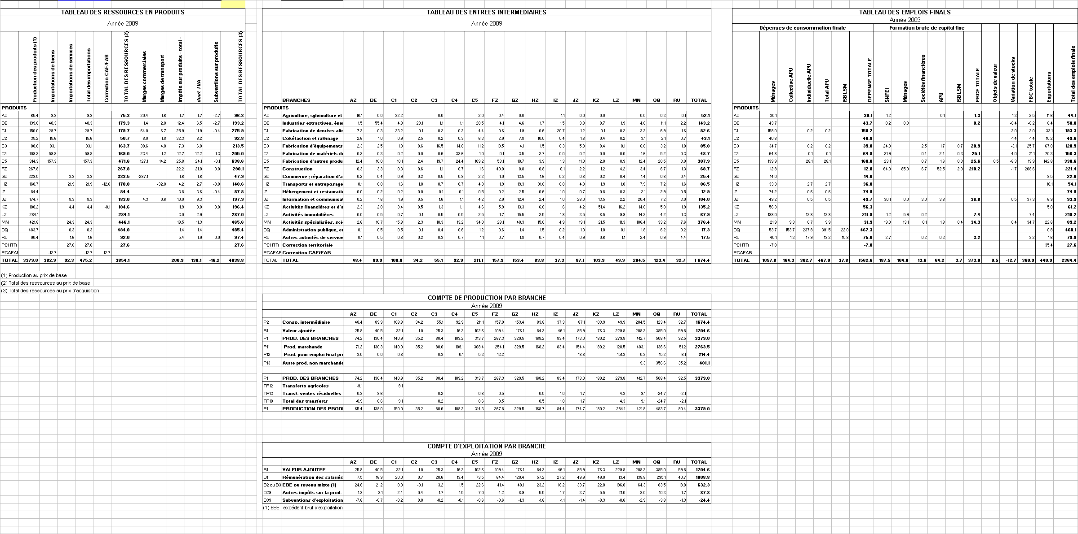
Une vision d’ensemble
3. Le TEI est rétropolé puis calé sur les ERE et le CPR
2. CPR : Le compte de production est rétropolé et mis en cohérence avec les ERE
1. Les ERE sont rétropolés et validés en premier
4. CEB : le compte d’exploitation par branche est rétropolé en dernier
2
TEE : le TES rétropolé sert à rétropoler le TEE

Slide 3
Une vision d’ensemble
  Des calages différents dans le TES, les CPR, le TEE et les CEB
  Les ERE : calage ERE par ERE et agrégation
  Les CPR : ventilation des totaux P1 et P2 des CPR sur les branches
  Le TEE : Calage compte par compte
  Les CEB : Calage sur marge car double contrainte sur la VA
  Calage de la FBCF produit × SI (toutes branches confondues) sur les ERE et le TEE
3

Slide 4
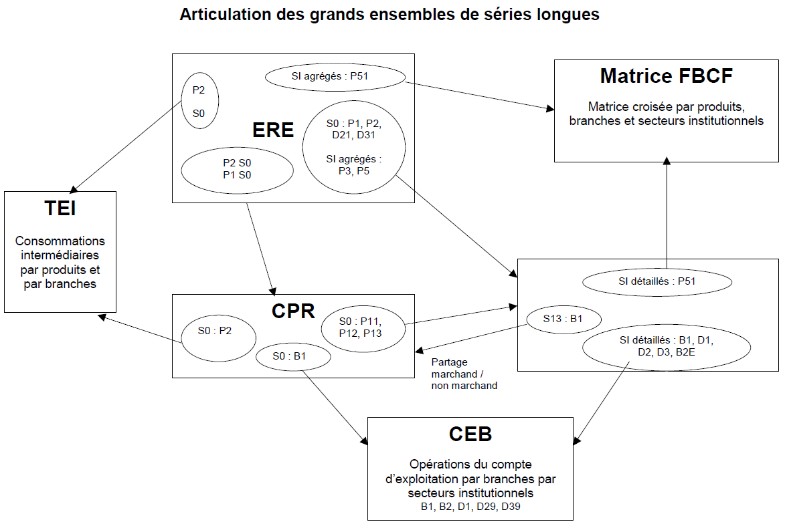
Une vision d’ensemble
4

Slide 5
Processus itératif entre TEE et TES

Slide 6
Un exemple de convergence TES/TEE : le partage marchand / non marchand
Problème constaté en base 2005 : évolution divergente entre la valeur ajoutée des branches non marchandes du S13 (CPR) et la valeur ajoutée du S13 (TEE)
Principales branches non marchandes du S13 : R&D (M72N), administration publique (O84Z), enseignement (P85N), santé (Q86N), arts, spectacles et activités récréatives (R90N, R91N, R93N)
On fait l’hypothèse que la VA totale de ces branches évolue comme la VA du S13 du TEE. On ventile la correction de VA dans chacune de ces branches au pro-rata de leur poids.
On compense les variations de VA par des variations de CI afin de maintenir la production inchangée
Les corrections de VA des branches non marchandes sont compensées par des corrections en sens inverse de VA des branches marchandes du S13

Slide 7
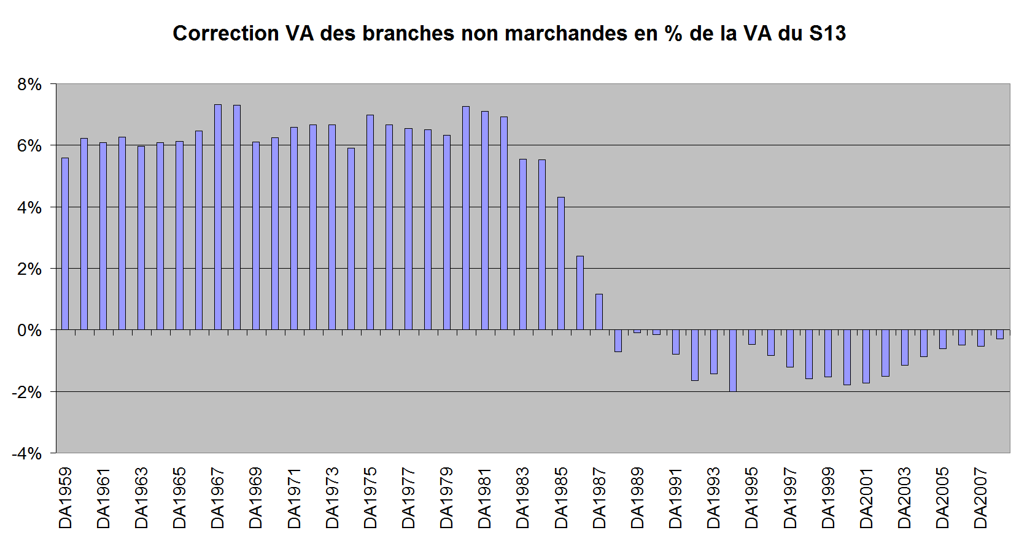
Un exemple de convergence TES/TEE : le partage marchand / non marchand

Slide 8
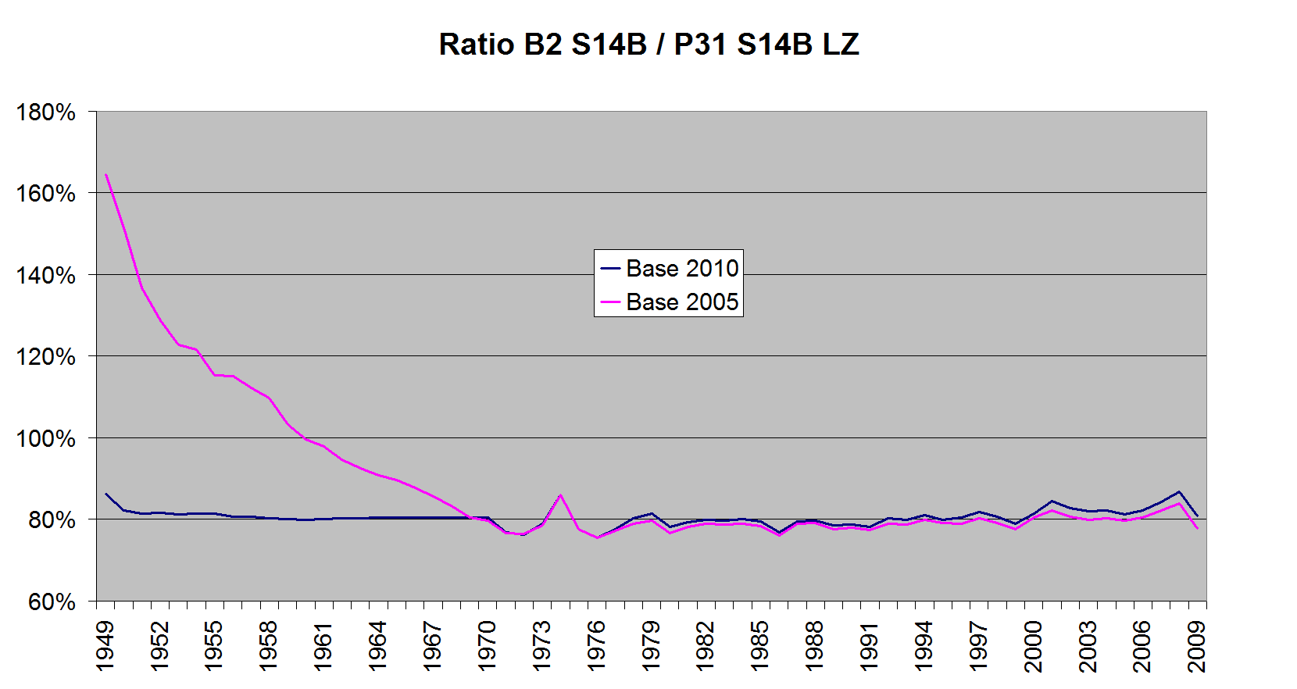
Un autre exemple de convergence TES/TEE : l’EBE des ménages purs
Le B2 des ménages retrace uniquement l’activité de location immobilière (LZ). Le ratio entre le B2 des ménages et leur production d’activité immobilière devrait être toujours inférieur à 1 et à peu près stable. Or, le ratio entre B2 et les loyers payés par les ménages (très légèrement inférieur à leur production) dérape complètement avant 1970 en base 2005. D’où la nécessité d’apporter une correction pour maintenir un ratio à peu près stable.

Slide 9
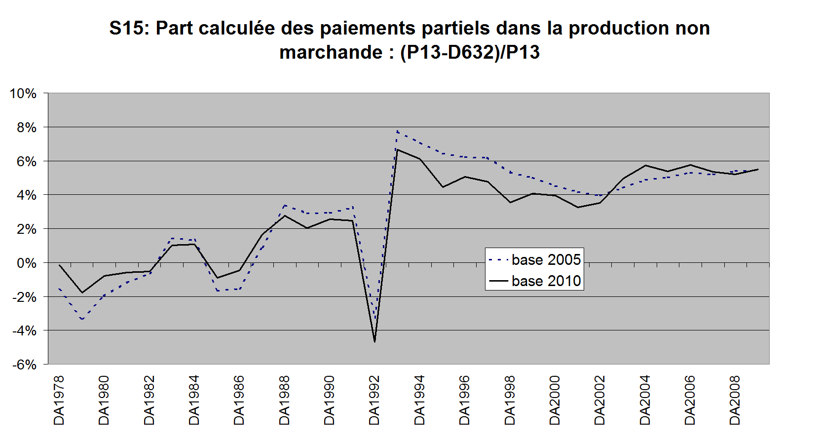
La nécessité d’améliorer l’articulation des rétropolations des tableaux de synthèse
En théorie, nous devrions avoir en rétro une égalité comptable entre, d’un côté la production non marchande hors paiement partiel des APU et ISBLSM, et d’un autre côté la consommation non marchande des APU et ISBLSM :
P13_S13 – P13_PP_S13 = P32_S13 + P31_nonmarch_S13 = P32_S13 + D631_S13
P13_S15 – P13_PP_S15 = P31_nonmarch_S15= D631_S15

